Slide 1
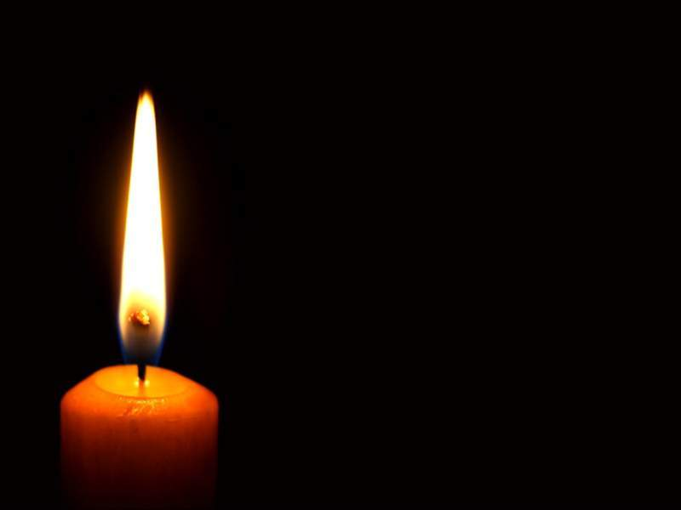
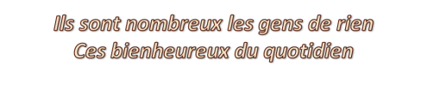
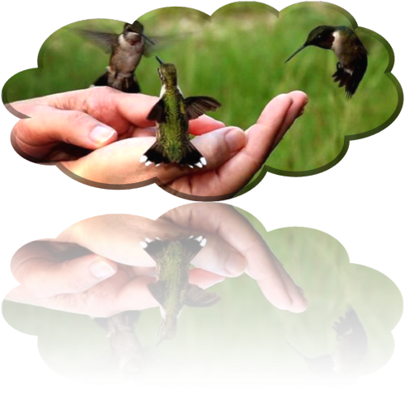
Ils sont nombreux, ces gens de rien
Ces bienheureux du quotidien
Qui n’entreront pas dans l’histoire.
Ceux qui ont travaillé sans gloire
Et qui se sont usé les mains
A pétrir, à gagner le pain.
Ils ont leurs noms sur tant de pierres,
Et quelquefois dans nos prières.
Mais ils sont dans le cœur de Dieu !
Et quand l’un d’eux quitte la terre
Pour gagner la maison du Père,
Une étoile naît dans les cieux.
Ils sont nombreux les bienheureux
Qui n’ont jamais fait parler d’eux
Et qui n’ont pas laissé d’image.
Tous ceux qui ont depuis des âges
Aimés sans cesse et de leur mieux
Autant leurs frères que leur Dieu.
Ceux dont on ne dit pas un mot
Ces bienheureux de l’humble classe.
Ceux qui n’ont pas fait de miracle.
Ceux qui n’ont jamais eu d’extase
Et qui n’ont laissé d’autre trace
Qu’un coin de terre ou un berceau.
Ils sont nombreux les bienheureux
Qui n’ont jamais fait parler d’eux
Cliquez pour avancer
Un texte de Robert LEBEL, prêtre et compositeur

Slide 2
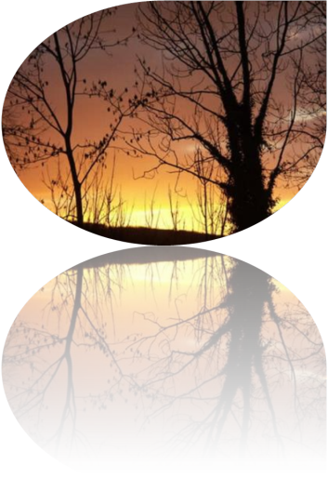
Maintenant on voit mieux
que le chantier de la sainteté,
c’est la vie quotidienne.
Seigneur Jésus, quand on parlait des saints, autrefois, On admirait et on avait peur.
Tant de pénitences et de souffrances, tant de faits extraordinaires. Quels géants !
Et puis, un jour, la « petite voie » de Thérèse, on s’est dit : « Moi aussi, je peux devenir un saint ».
Mais on cherchait quand même des choses en marge de la vie.
Avec mon travail, ma famille, ma santé, mes problèmes,
Dans ma vie très modeste,
Je dois devenir
celui qui trouve toujours le moment d’aimer.
Aide-moi à mieux accepter ma vie,
À mieux la regarder,
À la fouiller pour voir comment,
là-dedans, il y a l’Evangile à vivre.
Je te prie aujourd’hui pour que naissent partout
des saints de la vie quotidienne.
Revue Aube Nouvelle 11/2008
Cliquez pour avancer

Slide 3
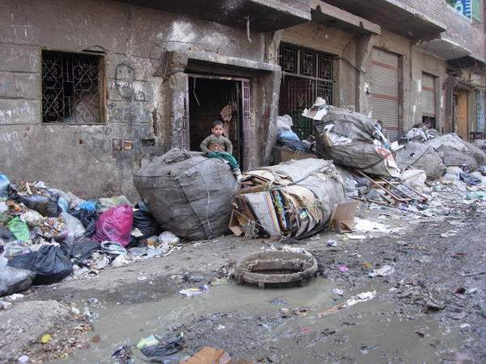
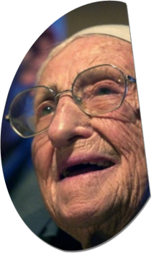

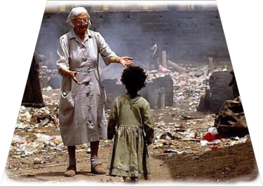
Nous devons nous battre
pour que soient respectées
la vie et la dignité des plus faibles
Qu'est ce qui est immortel en nous ? C'est le souffle de Dieu, un souffle d'éternité nous portant vers les autres.
Nous devons nous battre pour que soient respectées la vie et la dignité des plus faibles
La petite fleur Espérance fleurit sur les ordures des bidonvilles, les déserts, les ruines et même la sécheresse du matérialisme qui nous asservit à l'économie du marché.
Nous sommes enveloppés de tendresse.
Si seulement nous savions ouvrir
notre cœur, nous réaliserions qu'il existe une infinie bonté dans le monde.
Je crois profondément qu'un esprit d'amour habite l'être humain et qu'il est notre source de joie.
Cliquez pour avancer

Slide 4
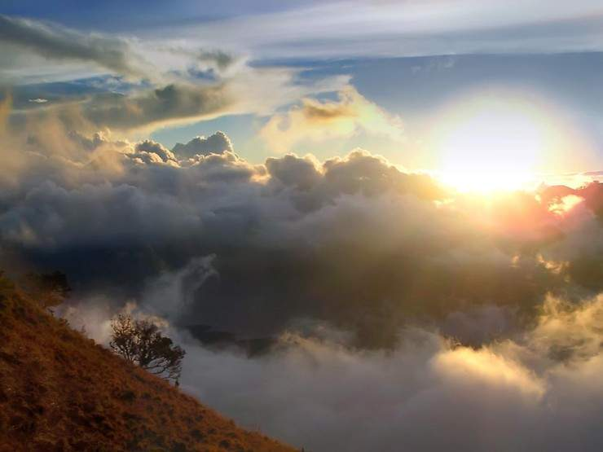
Association des Salésiennes Coopératrices et des Salésiens Coopérateurs de don Bosco
Province de Belgique Sud
Mise en image CoopBelSud
À Jean…,
À Georges…,
À Hélène…,
À Isabelle…,
A Raymonde, Louis-Marie, Willy …,
À Maria, Louis, Arthur, Paula …,
À toutes celles et ceux
Qui me manquent
Et à qui je me confie aujourd’hui … Franz

